Slide 1
DERECHOS
Dra. Yamila Comes

Slide 2
Debates sobre el derecho a la atención de la salud en la literatura bioética de países capitalistas
Lesiona la libertad
Garantiza igualdad
Derecho Negativo (Principio de autonomía)
Derecho Positivo (Derecho a la vida)
Focalizado
Universal
Garantizado por la sociedad civil
Garantizado por el Estado
Sobre la base de la carencia
Sobre la base de igualdad
Basado en la elección individual
Basado en el derecho a la vida
Arancelado
Gratuito

Slide 3
Teóricos que niegan el derecho a la salud
Consideran una elección individual
Tristam Engelhardt: La salud forma parte del azar en la vida de las personas
Tristram Engelhardt: La salud forma parte del azar en la vida de las personas
Robert Sade: derecho a la salud es negativo: Si fuera positivo lo pensaría como un servicio.
Consideran una actitud humanitaria
Allen Buchanan: Mínimo decente como acto de la beneficencia
Charles Fried: Tesis del mínimo decente
Notes:
Adam Smith (1723-1790) - economía clásica. La solución al funcionamiento económico de la sociedad descansa en las leyes del Mercado y en la interacción del interés individual y la competencia
mercado es impersonal y no conoce favoritos, con él se acabaron las prerrogativas de la nobleza
los gobiernos son “derrochadores, fáciles de corromper, ineficaces e inclinados a otorgar privilegios en detrimento de la sociedad en su conjunto”
PRINCIPIO DE AUTONOMIA
“Siendo valiosa la libre elección individual de no tendría por que dar lugar a un reclamo jurídico hacia terceros ya que corresponde a la esfera del azar. Igualmente c planes de vida y la adopción de ideales de excelencia humana, el Estado (y los demás individuos) no debe interferir con esa elección o adopción, limitándose a diseñar instituciones que faciliten la persecución individual de esos planes de vida y la satisfacción de los ideales de virtud que cada uno sustente e impidiendo la interferencia mutua en el curso de tal persecución (Nino Carlos Santiago, Argentino 1943-1993))
Concepto de estado minimo de Robert Nozik (Norteamericano 1938-2002) : una sociedad en la que el estado no interfiera en la vida de los ciudadanos, con excepción de un pedido expreso de estos o la existencia de un conflicto entre partes
SADE
La salud es un bien de consumo como otros y debe estar regulada por el mercado libre....un Estado justo no debe instrumentar legislaciones que reglamenten la atención de la Salud..”
Tristam ENGELHARDT )1941-2018 eeuu)
Dicho estado de infortunio … loteria social y natural
Charles FRIED (1935 eeuu) REPUBLICANO
Fried considera que los derechos positivos también forman parte de la autonomía
“sin embargo no cualquier plan de vida da lugar a una demanda legítima” “.....algunas necesidades suelen ser voraces y pueden implicar demandas excesivas”
Tesis del mínimo decente para correrse del dilema entre necesidad y deseo
Minimo decente = vida tolerable
BUCHANAN (1919-2013 EEUU)
no considera el problema en términos de derecho sino que lo plantea como un acto concerniente a la beneficencia o caridad de la sociedad
el riesgo del derecho igualitario ……necesidades son ilimitadas, un sistema igualitario -…. iría en detrimento de otras áreas sociales igualmente importantes
Si se estatuyera el derecho como igualitario se debiera proceder a prohibir a los mas aventajados a gastar recursos propios para acceder a la salud.

Slide 4
Paradigmas igualitarios: Incorporan derecho a la salud
Tristam Engelhardt: La salud forma parte del azar en la vida de las personas
Norman Daniels, la igualdad de oportunidades contiene un bien primario que es la asistencia sanitaria
s
Consideran al Derecho a la atención de la salud
Norman Daniels: la igualdad de oportunidades contiene un bien primario que es la asistencia sanitaria
Teoria de Justicia de John Rawls: La justicia siempre es justicia social y distributiva. Equidad: igualdad de oportunidades para el acceso a los bienes sociales básicos.
Graciela Vidiella : La defensa igualitaria del derecho a la salud implica abonar razones a favor de su exclusión del juego del mercado
Notes:
Adam Smith (1723-1790) - economía clásica. La solución al funcionamiento económico de la sociedad descansa en las leyes del Mercado y en la interacción del interés individual y la competencia
mercado es impersonal y no conoce favoritos, con él se acabaron las prerrogativas de la nobleza
los gobiernos son “derrochadores, fáciles de corromper, ineficaces e inclinados a otorgar privilegios en detrimento de la sociedad en su conjunto”
PRINCIPIO DE AUTONOMIA
“Siendo valiosa la libre elección individual de no tendría por que dar lugar a un reclamo jurídico hacia terceros ya que corresponde a la esfera del azar. Igualmente c planes de vida y la adopción de ideales de excelencia humana, el Estado (y los demás individuos) no debe interferir con esa elección o adopción, limitándose a diseñar instituciones que faciliten la persecución individual de esos planes de vida y la satisfacción de los ideales de virtud que cada uno sustente e impidiendo la interferencia mutua en el curso de tal persecución (Nino Carlos Santiago, Argentino 1943-1993))
Concepto de estado minimo de Robert Nozik (Norteamericano 1938-2002) : una sociedad en la que el estado no interfiera en la vida de los ciudadanos, con excepción de un pedido expreso de estos o la existencia de un conflicto entre partes
SADE
La salud es un bien de consumo como otros y debe estar regulada por el mercado libre....un Estado justo no debe instrumentar legislaciones que reglamenten la atención de la Salud..”
Tristam ENGELHARDT )1941-2018 eeuu)
Dicho estado de infortunio … loteria social y natural
Charles FRIED (1935 eeuu) REPUBLICANO
Fried considera que los derechos positivos también forman parte de la autonomía
“sin embargo no cualquier plan de vida da lugar a una demanda legítima” “.....algunas necesidades suelen ser voraces y pueden implicar demandas excesivas”
Tesis del mínimo decente para correrse del dilema entre necesidad y deseo
Minimo decente = vida tolerable
BUCHANAN (1919-2013 EEUU)
no considera el problema en términos de derecho sino que lo plantea como un acto concerniente a la beneficencia o caridad de la sociedad
el riesgo del derecho igualitario ……necesidades son ilimitadas, un sistema igualitario -…. iría en detrimento de otras áreas sociales igualmente importantes
Si se estatuyera el derecho como igualitario se debiera proceder a prohibir a los mas aventajados a gastar recursos propios para acceder a la salud.

Slide 5
El derecho se materializa en la cobertura - acceso y utilización
Cobertura
Amplitud
Servicios
Acceso
Utilización
Se trata de un atributo de la oferta de servicios disponibles
Puede ser Focalizada o Universal
Canasta básica/todas las necesidades de salud
Posibilidad de encuentro con la oferta
Capacidad resolutiva de la oferta

Slide 6
INTERSECCIONALIDAD
RACISMO
Dra. Yamila Comes

Slide 7
RACISMO
Se trata de un fenómeno híbrido que se combina con otros fenómenos como nacionalismo, imperialismo, etnocentrismo o clasismo.
Notes:
Raza resumido en concepto biológico
Naturaleza de roles sociales según estatus racial
Esta distribución racista del trabajo al interior del capitalismo colonial se mantuvo en todo el periodo colonial y subsiste hasta la actualidad. (menor salario de razas inferiores)
Los europeos les expropiaron a las poblaciones colonizadas su historia, sus conocimientos, sus universos simbólicos, su cultura, siendo hoy las poblaciones mas culturalmente empobrecidas.
Los colonizadores forzaron a los nativos a aprender la cultura dominante para reproducir el dominio y la religión da cuenta de esto.
CAPITALISMO
EUROCENTRADO: Crearon una idea de Europa como centro de la historia, la cultura y el capitalismo (eurocentrismo). Esta idea de que lo primitivo estaba en américa y lo civilizado en Europa: llamado perspectiva evolucionista del cambio unilineal y unidireccional de la historia humana: idea de modernidad
RACIONAL: Division entre cuerpo y alma. Indigenas puro cuerpo y alma primitiva, negros; cuerpos sin almas, De
MODERNO: Concepto de culminación de una trayectoria civilizatoria desde un estado de naturaleza hasta la modernidad (cuando la modernidad europea fue culturalmente gestada en otros pueblos no europeos)
La conquista de América impuso un gran golpe a las teorías bíblicas de monogenismo:
La tesis de la descendencia única de la humanidad desde Adán.
Las genealogías del viejo testamento que describen la dispersión de los linajes de los descendientes de Noe y no se referían a los pueblos “paganos” encontrados en América a final de siglo XV
Esto desencadenó un importante debate eclesiástico sobre la naturaleza humana o no, de los indígenas y sobre la postura de la iglesia frente a aquellos que poblaron las américas.
Si la ”humanidad de los indígenas los liberó de la esclavitud, al menos en el plano de las orientaciones del Vaticano, no ocurrió lo mismo con los africanos, preferenciales para la explotación esclavista del “Nuevo Mundo”
Fue a partir del tráfico de esclavos y de la esclavitud en América que la raza comenzaría a ser asociada indeleblemente a negro (africano) y a inferioridad en la condición esclava, a ser construida como una condición esencial de los negros y negras

Slide 8
ESCLAVITUD Y RAZA: COLONIALISMO
Dra. Yamila Comes
Notes:
La conquista de América impuso un gran golpe a las teorías bíblicas de monogenismo:
La tesis de la descendencia única de la humanidad desde Adán.
Las genealogías del viejo testamento que describen la dispersión de los linajes de los descendientes de Noe y no se referían a los pueblos “paganos” encontrados en América a final de siglo XV
Esto desencadenó un importante debate eclesiástico sobre la naturaleza humana o no, de los indígenas y sobre la postura de la iglesia frente a aquellos que poblaron las américas.
Si la ”humanidad de los indígenas los liberó de la esclavitud, al menos en el plano de las orientaciones del Vaticano, no ocurrió lo mismo con los africanos, preferenciales para la explotación esclavista del “Nuevo Mundo”
Fue a partir del tráfico de esclavos y de la esclavitud en América que la raza comenzaría a ser asociada indeleblemente a negro (africano) y a inferioridad en la condición esclava, a ser construida como una condición esencial de los negros y negras

Slide 9
COLONIALISMO
Se trata de un fenómeno híbrido que se combina con otros fenômenos como nacionalismo, imperialismo, etnocentrismo o clasismo.

Slide 10
RACISMO ESTRUCTURAL EN AMÉRICA LATINA Y ARGENTINA
Se expropiaron los universos simbólicos nativos
En Argentina, nativos descendientes de europeos repitieron el discurso colonizador europeo
La Inmigración fue una estrategia de limpieza étnica acompañada por la limpieza cultural y genocida de los nativos americanos y negros africanos que habían anclado en el país.
Se naturalizaron los roles sociales según el concepto de Raza.
En américa Latina, el capitalismo adquirió la forma de Colonialismo
Relaciones entre capital y salario fueron desiguales entre diferentes habitantes de América
Se codifican las diferencias entre conquistadores y conquistados en torno al concepto de RAZA
Notes:
El racismo, en esta visión, seria un modo especial de etnocentrismo, de juzgar al otro a partir de la apariencia y jerarquizar grupos humanos por la distinción racial
Los Judíos pasaron a ser discriminados/as no solamente como un grupo religioso divergente del cristianismo sino que pasaron a ser vistos progresivamente como una raza
Entre los siglos XV y XVI en al Península Ibérica, obligaban a la conversión forzada de los judíos al cristianismo.
Raza resumido en concepto biológico
Naturaleza de roles sociales según estatus racial
Esta distribución racista del trabajo al interior del capitalismo colonial se mantuvo en todo el periodo colonial y subsiste hasta la actualidad. (menor salario de razas inferiores)
Los europeos les expropiaron a las poblaciones colonizadas su historia, sus conocimientos, sus universos simbólicos, su cultura, siendo hoy las poblaciones mas culturalmente empobrecidas.
Los colonizadores forzaron a los nativos a aprender la cultura dominante para reproducir el dominio y la religión da cuenta de esto.

Slide 11
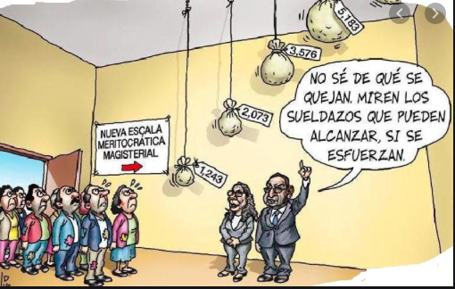
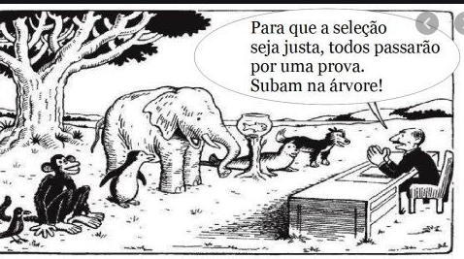
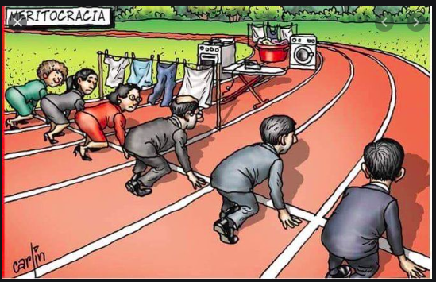
DERIVACIÓN DEL RACISMO: DARWINISMO SOCIAL
Notes:
Al contrario de lo que muchos piensan, no fue Darwin el que acuñó la idea de ”supervivencia del mas fuerte” en el sentido de un conflicto entre especies dentro de una misma especie.
Esta idea pertenece al sociólogo inglés Herbert Spencer que también defendía la idea de que el progreso humano tiene como base la jerarquía racial, sin mezclas.
Las teorías que se conocieron como darwinismo social, buscaban una aplicación en el mundo social de las teorías darwinistas sobre la adaptación, supervivencia y evolución de las especias que en la teoría original se restringía al mundo natural
El darwinismo social permitió la integración de un gran sistema de pensamiento prevaleciente del siglo XIX: el origen de las especies y entre ellas la humana. La distinción de las razas y la superioridad de unas sobre otras, la teoría del progreso histórico y social ilimitado como sometido a una ley natural y universal
Byung-Chul Han
sociedad del cansancio de Han
Socieda del desempeño que auto explota a los individuos
modelo del emprendedor
expectativas sociales se transforman en autoexigencias con consecuente problema de salud mental
Sociedades que prometen libertades y autoliberacion en verdad reculuyen y esclavizan en nombre de la autoexigencia.

Slide 12
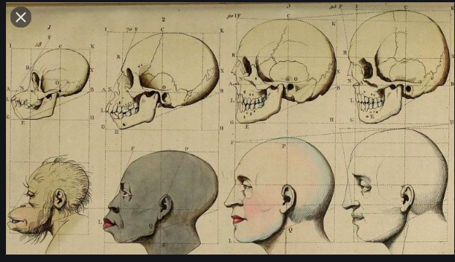
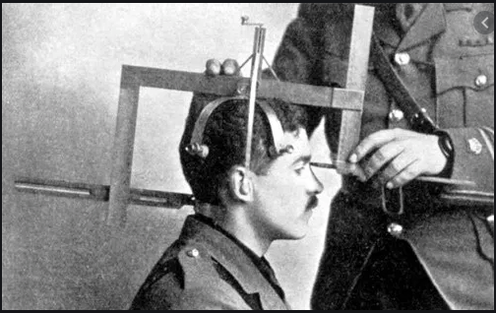
DERIVACIÓN DEL RACISMO: RACISMO CIENTÍFICO
Notes:
Sobre las razas conquistadas se desenvolvió una ciencia racional fundamentada en las ciencias emergentes de la época: Anatomía, Antropología, Física, Arqueología, Lingüística y Geografía.
La Ciencia biológica, orientada por las características morfológicas, pasa a determinar la moralidad y las diferentes capacidades de las razas, orientando para una separación entre ellas
Se sumaron al antiguo criterio de color, otras variables como forma del cráneo, la estructura del pelo, la nariz, los labios o la mandíbula. La creación del índice cefálico colocaba al hombre blanco en lo mas alto de la evolución humana, teniendo a las mujeres blancas y otras razas ordenadas en un continuo descendiente. Los negros africanos eran la base de la jerarquía de razas.
La antropología física recibió un duro golpe dentro de su propio campo. Franz Boas en una de sus investigaciones sobre inmigrantes europeos en los EEUU probó por intermedio de instrumentos que median el craneo, que las diferencias raciales no eran suficientes para comprobar diferencias Morales, de habilidades o comportamientos.
Esto se daba porque las características raciales (como el tamaño del cráneo) no eran estables sino que podían cambiar a lo largo del tempo de acuerdo al medio ambiente y las condiciones de vida. Los seres humanos y sus formas de vida eran mucho mas producto de su medio, de su historia, de los intercambios que realizaban entre si que de las características biológicas, siendo que estas mismas son mutables
Franz boas defendió la ausencia del determinismo racial en las capacidades Morales e intelectuales humanas

Slide 13
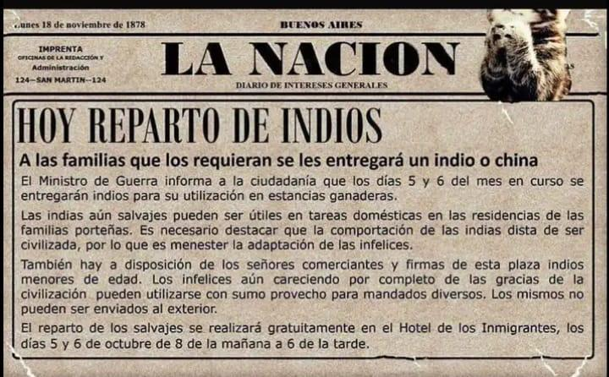

Slide 14
CLASE
Dra. Yamila Comes

Slide 15
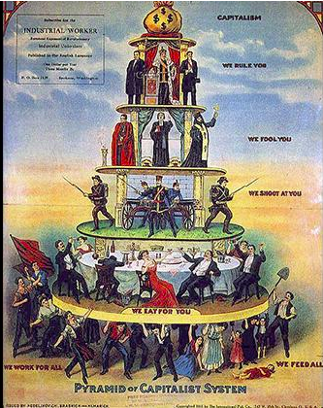
PIRÁMIDE DEL CAPITALISMO DE 1917
Te gobernamos
Te engañamos
Te disparamos
Comemos por ti
Trabajamos para todos /Alimentamos a todos
Notes:
Karl Marx fue uno de los autores que más se preocupó con el estudio de las jerarquías sociales (clase social)
Para este autor , las clases sociales son realidades objetivas dependientes del lugar que los sujetos ocupan en la esfera productiva.
La relación con el capital define la clase; burgués o proletario
Estas clases determinan acciones comunes de los miembros
La clase social, como determinante de la subjetividad y la conciencia, también está sobre la base del sentido común de las personas.

Slide 16
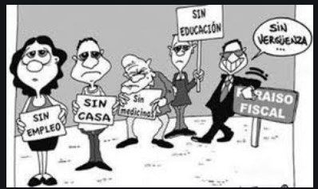
CAPITALISMO NEOLIBERAL

Slide 17

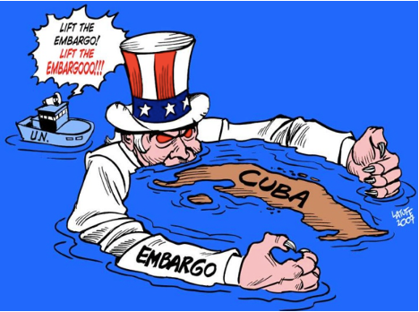
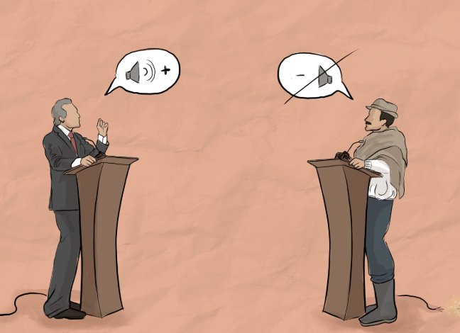
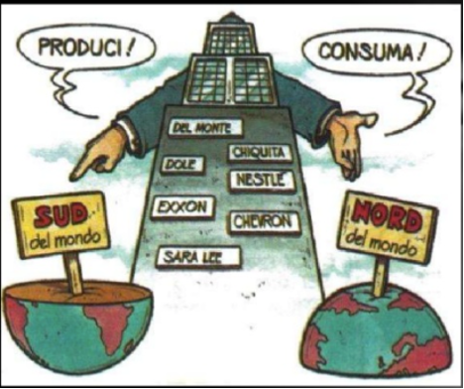
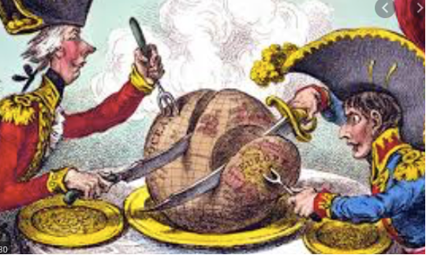
DESIGUALDADES GEOPOLÍTICAS
Notes:
•Control de recursos críticos
•Búsqueda de materias primas
•Conquista de mercados y consumidores
•Localización de excedentes poblacionales
•Estructuración de bases estratégicas para neutralizar la competencia
etc

Slide 18
GÉNERO
Dra. Yamila Comes

Slide 19


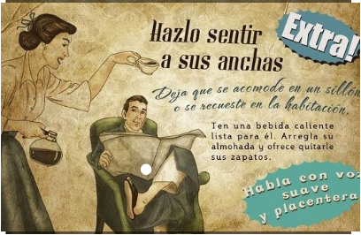

MACHISMO Y PATRIARCADO
Notes:
Construcción social de roles de hombre y mujer
Patriarcado como sistema de dominación
Concepto de género es relacional
Produce jerarquías
Es dinámico
Depende del contexto
Es institucional
Relaciones de poder y control
Relaciones jerárquicas
Relaciones asimétricas
Guia de la buena esposa, editada en 1953 por Pilar Primo de Rivera y la Sección Femenina para ver en clase el papel de la mujer en el franquismo.

Slide 20
ECOLOGÍA
Dra. Yamila Comes

Slide 21
Las características del medio ambiente están mediadas por los determinantes sociales, económicos y culturales que dan forma a los modos de vida.
Contaminación de agua
Uso de plaguicidas
El cambio climático
Geopolítica colonialista
Contaminación del aire
Falta de vivienda digna
Dependiendo de la ubicación geográfica, existen diferencias notorias en saneamiento ambiental (agua segura y cloacas)
Poblaciones más vulnerables más expuestas a quimicos y mayor morbi/mortalidad por cancer
Se traduce también como una desigualdad ambiental
Afecta en mayor medida a poblaciones que no pueden protegerse
Dependiendo de las regulaciones nacionales y consensos empresariales, el riesgo es variable aunque determinado por desigualdades
Las desigualdades producto del colonialismo constituyen el eje articulador de todas las demás desigualdades ambientales

Slide 22
MARCADORES SOCIALES DE DESIGUALDAD INTERSECCIONAL
Dra. Yamila Comes

Slide 23
SOJONER TRUTH: MUJER NEGRA, POBRE, ESTADOUNIDENSE DEL SIGLO XIX
AÑO 1851
Convención sobre derecho de las mujeres en Ohio. Discurso: Yo no soy una mujer
Nunca nadie me ayudó a saltar un charco de barro, como a las mujeres blancas
La raza impone a la mujer negra la experiencia de ser el burro de carga del patrón y del marido.
Nunca nadie me ayudó a subir a un carruaje
Si tenemos la mitad de la capacidad intelectual del varón, cuál es el miedo a entregarnos derechos?

Slide 24
INTERSECCIONALIDAD
Kimberlé Crenshaw
Feminismo Blanco
Interpretación de clase
Surgimiento
Conferencia de Durban
Avenidas Identitárias
En el año 1989 esta académica acuña este término
Deja en evidencia las limitaciones por contemplar a la mujer y disidencias negras
Visibiliza las identidades en que mujeres negras son alcanzadas por el entrecruce de género, raza y clase de matriz colonial
Las teorías críticas subsumen a la clase las desigualdades productos del colonialismo y la división racial del trabajo
Feminismo negro anglosajón que criticaba a los antirracistas y al feminismo que piensa como objeto a la mujer blanca solamente
Cobró relevancia en ela ño 2001 en el marco de la Conferencia Mundail contra el Racismo, la discriminación racial y la Xenofobia en Africa del Sur
Notes:
Estos tres conceptos producen avenidas identitarias en que mujeres negras son alcanzadas por el entrecruce de genero/raza/clase de matriz colonial.
Nos permite ver la interacción de avenidas identitarias
Deja en evidencia el fracaso del feminismo por contemplar a las mujeres negras.
En general se subsume a la clase pero la clase no considera el colonialismo y la explotación de plusvalía europea generando la división racial del trabajo

Slide 25
MARCADORES SOCIALES DE LAS DIFERENCIAS
el fenómeno por el cual cada individuo sufre opresión u ostenta privilegio en base a su pertenencia a múltiples categorías sociales”.
CLASE
1
INTERSECCIONALIDAD
Necesidad de reconocer que las diferencias llevan a situaciones de discriminación
RELIGIÓN
4
RAZA
2
NACIONALIDAD
5
GÉNERO
3
ORIENTACIÓN E IDENTIDAD SEXUAL
6

Slide 26
INTERSECCIONALIDAD
Asociación de sistemas múltiples de subordinación
Captura consecuencias estructurales del sistema de jerarquías sociales
Devela las consecuencias de la interacción entre ejes de dominación
Hace visibles las desigualdades de nuestra historia colonial, patriarcal y capitalista
Se trata de sistemas interdependientes
Las opresiones no se suman sino que se potencian generando mayor desigualdad y dolor subjetivo

Slide 27
CONSECUENCIAS DE LA INTERSECCIONALIDAD EN LA VIDA DE LAS MUJERES NEGRAS Y POBRES
HORAS DE TRABAJO
MUERTES VIOLENTAS DE VARONES
7,5 horas más que los varones por semana - 46 a 55 horas varón/mujer semanal
Mueren 153% más hombres negros que blancos por homicidios en brasil
MUJERES CON SALARIO MÍNIMO
MUERTES VIOLENTAS DE MUJERES
Mayor cantidad de horas dedicadas al trabajo doméstico y cuidado de miembros de la familia
Homicidios de mujeres negras aumentaron un 54% en diez años en Brasil siendo que el de mujeres blancas cayó un 10%.
MONTO SALARIAL
CUIDADOS
Existe una pirámide salarial liderada por hombres blancos y en la base están las mujeres negras
Existe una diferenciación racial, sexual y social de los cuidados de personas vulnerables en los hogares
Fuente: Mapa da violência - Brasil 2015- Disponible en:https://www.onumulheres.org.br/wp-content/uploads/2016/04/MapaViolencia_2015_mulheres.pdf
Notes:
Existen en los servicios de salud, prácticas violentas de carácter institucional
El vinculo entre usuarios y trabajadores de la salud encierra relaciones violentas
Puede ser expresada como negligencia en la asistencia, discriminación, violencia física y/o sexual.
La violencia institucional se expresaría como autoritarismo del profesional.
La autoridad profesional usurpa el saber de los usuarios.
La autoridad justificaría el control y demandaría sumisión y obediencia.
La autoridad profesional ya es una relación violenta por lo tanto, debería ser evitada.
El concepto de humanización, viene a transformar la relación profesional usuario que siempre fue muy jerarquizada, en una interacción de tipo emancipadora.

Slide 28
VIOLENCIA INSTITUCIONAL EN SALUD
Dra. Yamila Comes

Slide 29
VIOLENCIA INSTITUCIONAL INTERSECCIONAL
Negación del derecho a la salud
Cualquier forma de violencia practicada en instituciones prestadoras de servicios públicos o privados, perpetrada por agentes que deberían atender, proteger o cuidar
Negación de la autonomía
Falta de privacidad/intimidad en los servicios de salud
Relatos de peregrinación en los servicios de salud
Banalización del dolor
Violencia obstétrica
Vagina como escuela de residentes
Estigma para tocar al paciente
Engaños para atender en privado en usuarios del sector público
LGBTIQ+ fobia
Estigma por razones de nacionalidad
Discriminación por razones medioambientales
Notes:
VIOLENCIA OBSTÉTRICA
Mujeres son reducidas a sus aspectos biológicos durante el parto
Mujeres no son llamadas por su nombre
No pueden elegir posiciones para parir
El familiar que acompaña no siempre le permiten estar presente
No se emplean métodos para aliviar el dolor
Intervencionismo obstétrico
Protocolización de indicaciones
Negación del vínculo inmediato madre/hijo
Realización de procedimientos innecesarios o sin una explicación para la mujer
Violencia verbal
LGBTIQ FOBIA
La LGBTI fobia es la discriminación dirigida a las personas enr elación a su orientación sexual, no heterosexual, su transito identitario y cuerpo o su identidad sexual
La homofobia y la hetero norma, lleva a profesionales de la salud a atender a todos los usuarios de servicios de salud como si fuesen heterosexuales, lo que genera situaciones graves de discriminación
El reconocimiento social de la diversidad sexual no oficial se manifiesta como agresión, exclusión, separación social o familiar

